Slide 1
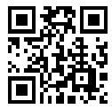

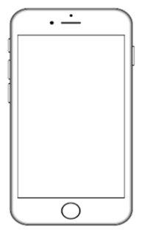
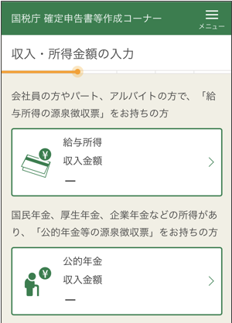








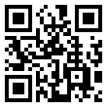


ご自宅からのe-Tax申告のご案内
申告書の作成・送信は
国税庁ホームページ から
確定申告
確定申告書等作成コーナーなら
自宅でいつでも申告♪
書き方や計算が分からない…
自 動 計 算
画面の案内に沿って入力
すれば税額まで自動計算
入力がめんどう…
自 動 入 力
マイナポータル連携や
過去の申告データを
利用して自動入力
会社が休めない…
自 宅 か ら
マイナンバーカード
とスマホでe-Tax！
さらに！e-Taxなら早期還付されます
相談はチャットボットや電話でもできます
▼
チャットボットでの相談
お電話での相談
※令和４年１月上旬公開予定
ご質問を入力いただければ、AIを活用した「税務職員ふたば」がお答えします。
e-Taxの使い方
（操作方法等）
e-Tax・作成コーナーヘルプデスク
（全国一律市内通話料金）
0570-01-5901
申告書の作成に
当たってのご不明点等
所轄の税務署へお電話ください
税務職員ふたば
国税庁 法人番号7000012050002
（裏面もご覧ください）

Slide 2
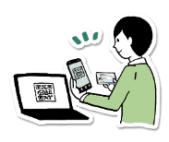

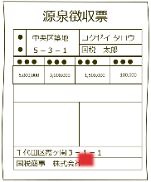
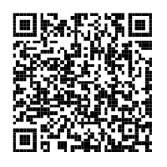
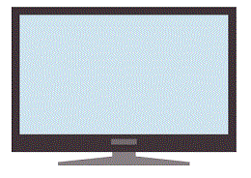

令和３年分（令和４年１月以降）からはさらに便利に！
ICカードリーダライタ無しでe-Tax！
パソコンの画面に表示された２次元バーコードをスマホ（マイナンバーカード読取対応）で読み取れば、
マイナンバーカードを使ってｅ-Ｔａｘで送信できます！
※ WindowsのMicrosoft Edge、Google Chrome、macOSのSafari、
いずれにも対応。
ＩＣカードリーダライタがなくてもＯＫ
スマホのカメラで源泉徴収票を自動入力
の作成･送信は
スマホのカメラで給与所得の源泉徴収票を撮影すれば、
金額や支払者情報などが自動で入力されます！
╲パシャリ／
スマホ専用画面の対象範囲が拡大
【対象所得】
給与所得
雑所得
一時所得
特定口座年間取引報告書
（上場株式等の譲渡所得等・配当所得等）
上場株式等の譲渡損失額（前年繰越分）
スマホ専用画面の対象範囲
（ は令和４年１月から対応予定）
NEW
【各種控除等】
すべての所得控除
政党等寄附金特別控除
災害減免額
外国税額控除
予定納税額
本年分で差し引く繰越損失額
NEW
NEW
NEW
確定申告書の作成方法は動画でチェック！
確定申告書等作成コーナーを利用した入力方法などの動画をご案内しています
動画で見る確定申告
・このチラシには開発中の画面が含まれておりますので、実際の画面と異なる場合があります。
・Google Chromeの名称は、Google LLCの商標または登録商標です。
・Windows、Microsoft Edgeの名称は、米国及び他の国々で登録された米国Microsoft Corporationの商標です。
・macOSの名称は、米国及び他の国々で登録されたApple Inc.の商標です。
R3.9

